Slide 1
Audit Carrefour Express
Magasin : El Aouina
25 Mai 2017
Mme Samah SLAIMI

Slide 2
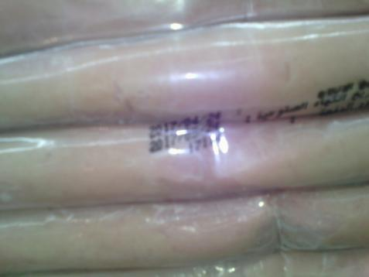

PLS : Présence de produits périmés :
- 2 paquets de Saucisse El Mazeraa (DLC : 24/05/2017)

Slide 3
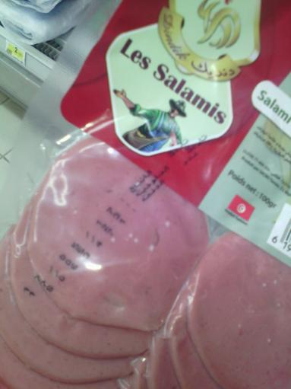
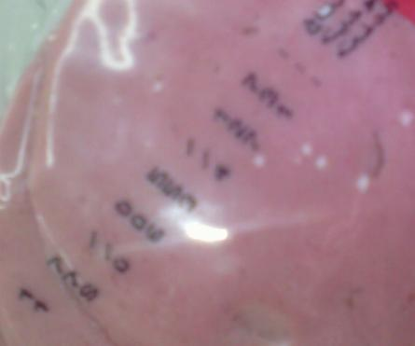
PLS : Présence de produits périmés :
- 2 paquets de Salami Les Salamis Dindik (DLC : 23/05/2017)

Slide 4
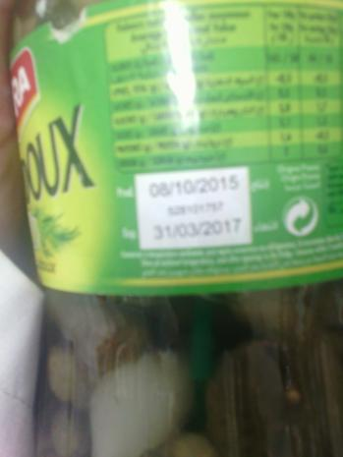
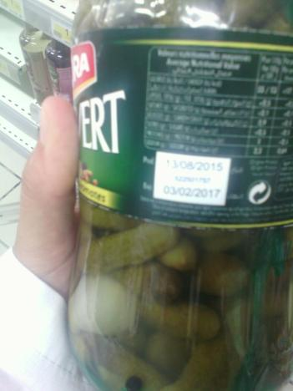
PGC : Présence de produits périmés :
- 2 bouteilles Croq'vert Aux 5 Epices & Aromates (AMORA) (DLC : 03/02/2017),
- 1 bouteille Croq'Doux (DLC : 31/03/2017)

Slide 5
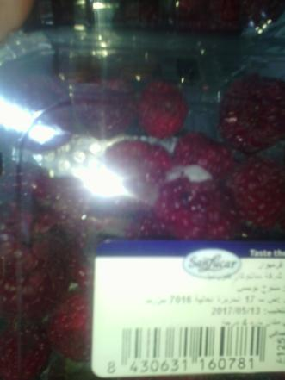
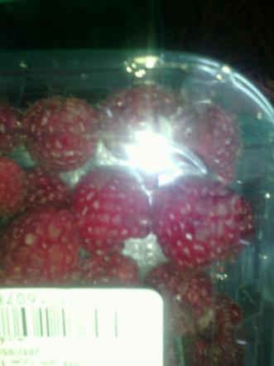
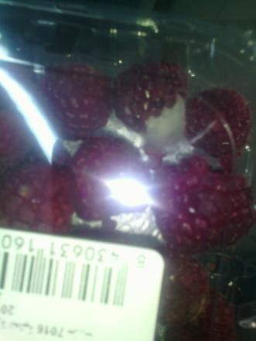
Chambre froide fruits et légumes : Les framboises préemballés en barquettes sont moisis

Slide 6
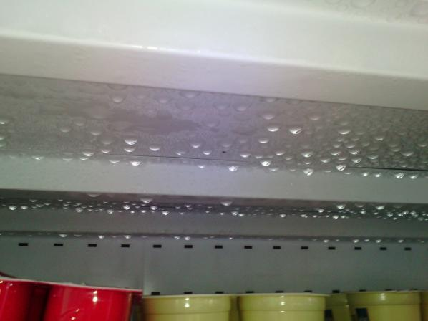
PLS : Présence de gouttelettes d'eau au niveau du linéaire des yaourts

Slide 7
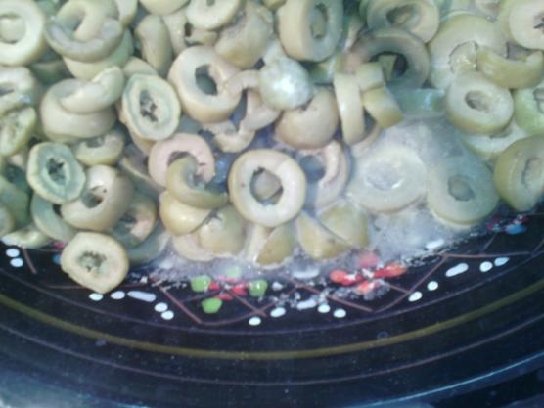
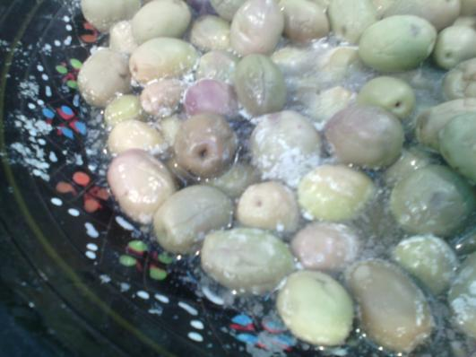
Rayon olives et condiments
Les produits exposés (olives et olives dénoyautés) présentent une couche blanchâtre favorisant ainsi la prolifération des moisissures et rend le produit répugnant

Slide 8
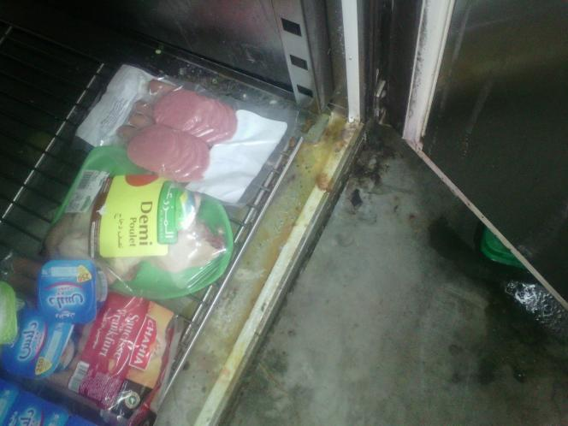
Reserve : La chambre froide des retours/casses n'était pas propre

Slide 9
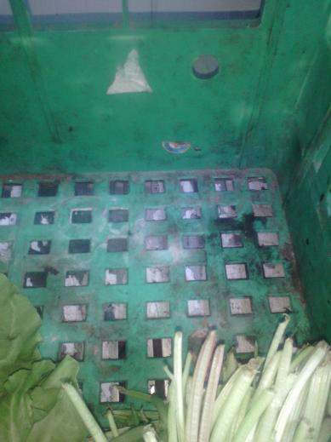
Chambre froide fruits et légumes : Les caisses manquaient de propreté

